Slide 1
〇、预备部分
一、分层规范
重构了原本的代码架构。删除了 proto.h 和 global.h。
增添了 依赖规范.md 文档
添加了层级的 makefile，便于每一层单独更新文件，且保证了不可逆着层级调用。
二、代码书写规范
添加了用于 vscode 的 .clang-format 自动排版文件。
增添了 代码规范.md 文档，代码与注释必须符合规范。

Slide 2
一、初始化部分（上）
1、PCI 读写总线。做两件事：
找到 e1000，读取 e1000 的基础寄存器的值
比如即将用到的 mmio 映射基址（在内存之外）、映射长度、连接 PIC（这里是 8259A 从片）的中断引脚号
2、PCI attach e1000 初始化。做四件事：
使能设备、创建 mmio 页表映射、注册中断、e1000_init。
最后一件事情是利用 mmio 将 e1000 的其他寄存器初始化。

Slide 3
一、初始化部分（下）
e1000 init 初始化
初始化发送和接收 DMA 的 mbuf
初始化 mac 地址
初始化收发控制信号
控制信号：如接收长度、书写 DMA 的 mbuf 的地址、收发过滤类型

Slide 4
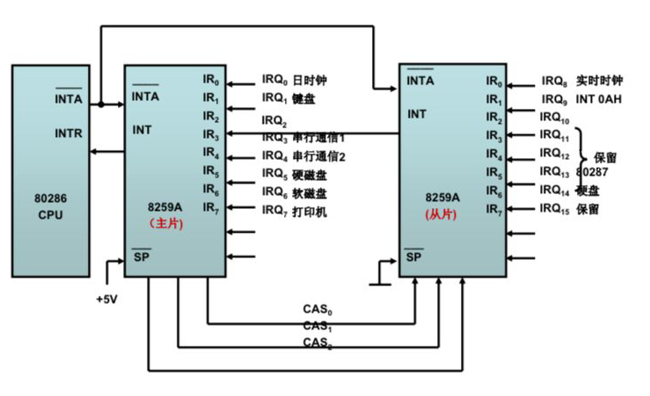
二、中断部分
8259A 中断控制器的中断注册
这一部分的代码在 i8259.c 中已经写完。
pci 在初始化时读取最后几个寄存器就能获得 e1000 的物理引脚中断号 irq = 11，8259A 将其映射到了虚拟中断号 irq – 8 + INT_VECTOR_IRQ8 中（从片，主片则是 irq + INT_VECTOR_IRQ0），不过这一部分已经封装好了，调用 put_irq_handler() 然后使能就可以。
唯一一点要注意的是，如果是从片引脚，还需要同时使能主从接口，即 enable_irq(CASCADE_IRQ);。

Slide 5
三、内存映射部分
mmio 页表映射
我们的映射使用了紧贴着内存 3GB 下面的一小段区域（2GB 1020MB – 4KB 到 3GB – 4KB）来指向 e1000 所在的不在内存中的物理地址。然后，将这一部分写入页表。
我们的初始化操作是在第一个 pcb 创建之前进行的，所以我们用到的页表的 cr3（页目录指针）的值时 loader 时创建出的，值位 0x200000。
但是进入 pcb 以后，这个映射就会丢掉，那怎么办呢？
类似 kernel 映射的想法，我们把这一块也作为默认映射保存下来，之后任何新的 pcb 创建时必须进行这一块页表的映射。
Lin
Phy
内核
E1000
mmio
用户
物理
内存

Slide 6
四、发送部分（上）
系统调用（以 net_arp() 为例）
在 userlib/stdlib.h 书写系统调用入口，进行 int 中断并携带中断号。
在 kernel/core.asm 使用 syscall_handler() 对该中断进行处理，然后进入对应的 syscall 函数列表中的 sys_net_arp() 函数 。
sys_net_arp() 跳转到 kern_net_arp() （一个是跳转表里的函数，一个是 network.c 里的函数，这样可以方便 kern_net_arp() 在内核态独立使用，不影响语义）
kern_net_arp() 调用 arp, ethernet, e1000 相关函数广播 arp 请求。

Slide 7
四、发送部分（下）
kern_net_arp() 中的具体实现
进入 kern_net_arp() 后，首先创建一个 DMA 用到的 mbuf，然后对这个 mbuf 的 header, buffer, tail 进行书写
mbuf 经过层层封装，询问值先写，然后包一层 arp，然后包一层 ethernet。
写完后调用 e1000_transmit()，将这个 mbuf 挂到 e1000 网卡的 DMA 所用到的 tx 环上，并且把物理地址、长度等信息通知 e1000 寄存器。之后就和软件无关了，e1000 网卡空闲的话就会发送这个消息，并给这个 mbuf 标记为已发送。下一次 e1000_transmit() 挂进 tx 环时，如果碰到这个 mbuf 就会销毁它。

Slide 8
五、接收部分
中断过程
中断的注册在初始化讲了。这里讲接收过程。
E1000 网卡收到消息，根据初始化的控制信号值判断是否接收这个消息。
接收以后，同样是 dma 方式，e1000 网卡将内容写入 rx 环提供的指针中（这个指针即是一系列 mbuf 串成的 rx 环的某个 mbuf 的物理地址）。写完 mbuf 以后通过引脚发送中断信号提供给 PIC，PIC 再发送给 CPU，CPU 触发中断进入 e1000_receive_pack_handler() 函数，该函数读取 mbuf 并把有写东西的 mbuf 取出来，拿一个新的空的 mbuf 填充它（保证这个环不变），然后解析刚刚拿到的这个 mbuf。

Slide 9
六、qemu 接口

Slide 10
七、网桥

